Slide 1
SHAKOS v1.0.0
操作系统项目
组号：40
汇报人：蒙俊杰(1952292) 唐烁(1952293)
刘洪博(1952350) 谢宇翔(1951708)

Slide 2

目录
CONTENTS
项目概述
功能介绍
项目展示
代码展示

Slide 3
1
SHAKOS v1.0.0
项目概述

Slide 4
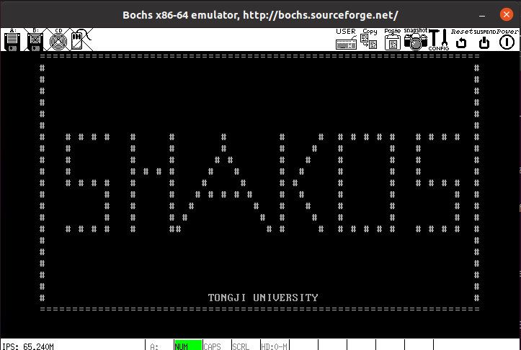
SHAKOS
项目简述
本系统以《Orange's：一个操作系统的实现》一书中的源代码为基础，实现了一个简单的操作系统，并重新实现了其中文件系统的部分，包括多级目录，文件/目录的增加及删除，文件的读写等；同时通过调用部分系统API实现了数独、黑白棋、井字棋等小游戏，以及日历、计算器等工具，还为其添加了开机动画以及睡眠与唤醒功能。
开发环境
操作系统：Ubuntu 64bits(使用 VMware虚拟机)
操作系统模拟器：Bochs开源模拟器
代码编辑器：Visual Studio
代码语言：C语言

Slide 5
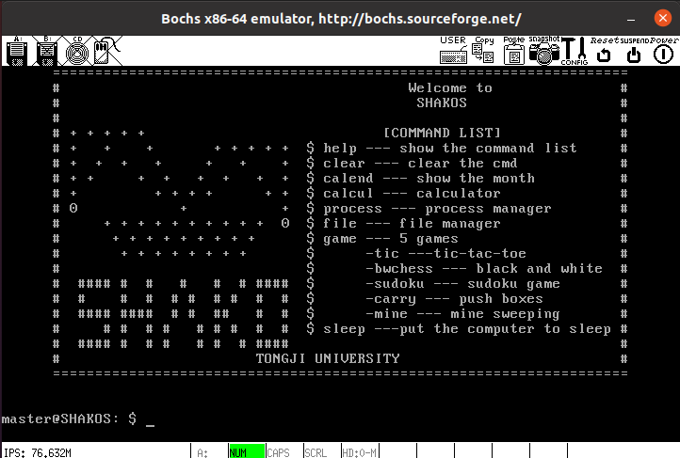
功能概述
开机动画
SHAKOS
清屏功能
屏幕休眠
SK
文件管理
进程管理
用户应用

Slide 6
2
SHAKOS v1.0.0
功能介绍

Slide 7
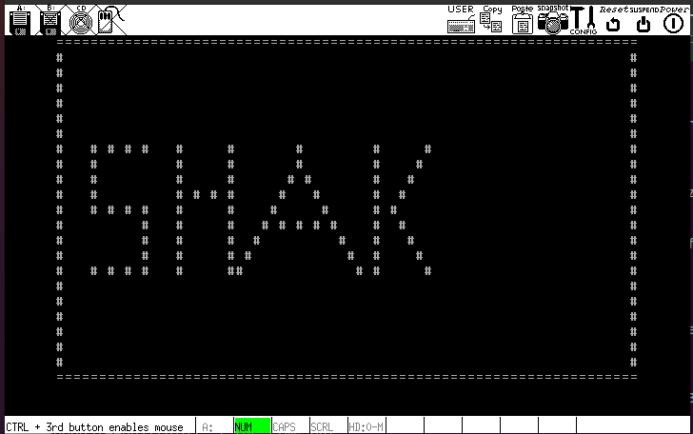
SHAKOS
开机动画效果
使用逐帧printf的方式实现，通过设置较小的延迟时间形成动画效果。

Slide 8
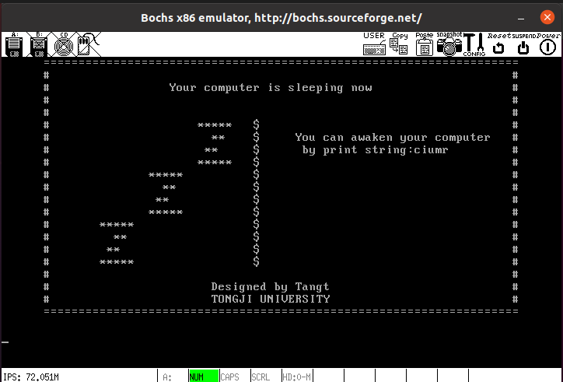
SHAKOS
睡眠系统
通过调用sleep() API，
使系统锁死，必须输入正确的字符串才可以解锁，字符串是每次进入睡眠系统都会随机更换的5位长度的字符串

Slide 9
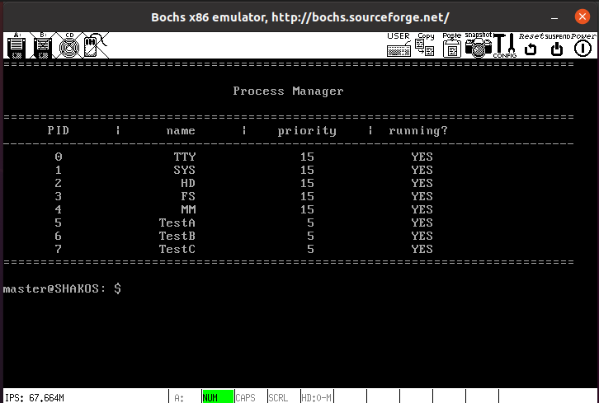
SHAKOS
进程管理
通过调用ProcessManage() API，
遍历整个进程列表，逐个打印

Slide 10
文件管理系统
目录列表
目录/文件创建
目录/文件删除
文件读写
ls：列出文件目录列表
cd：进入指定目录
mkdir：创建目录
touch：创建文件
rm：删除目录/文件
wt：写文件
rd：读文件
模拟Linux命令行的持久文件管理系统

Slide 11
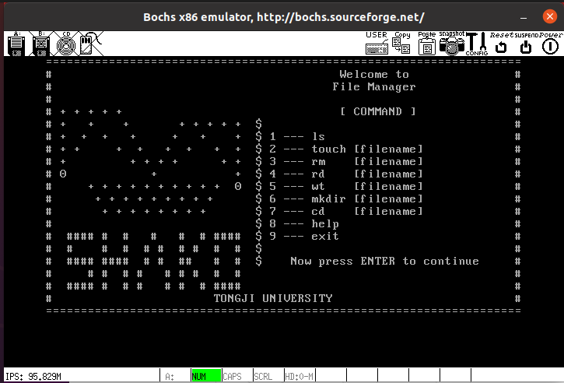
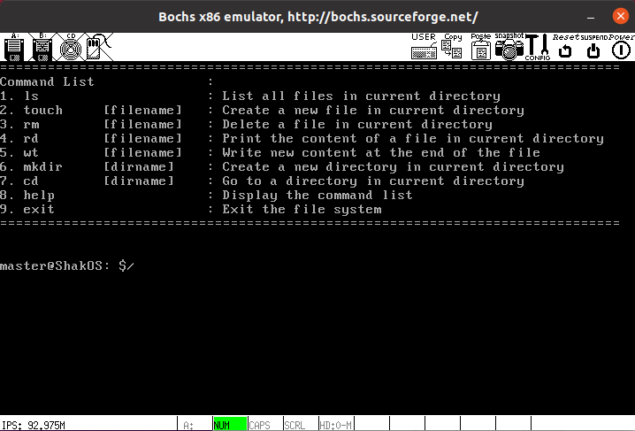
文件管理系统
在主页面控制台输入“File”进入到上图的欢迎界面，点击回车后进入到文件管理系统界面。上方展示对应的指令格式及其功能，输入对应指令即可完成对应功能。

Slide 12
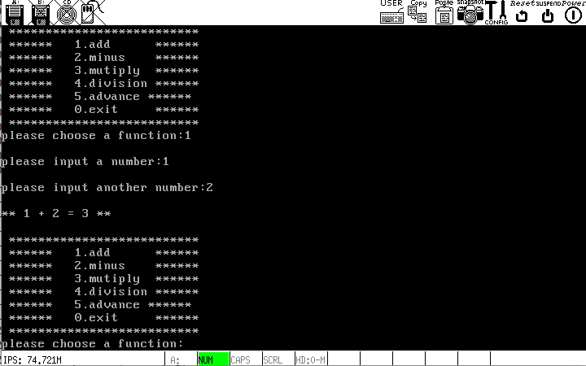
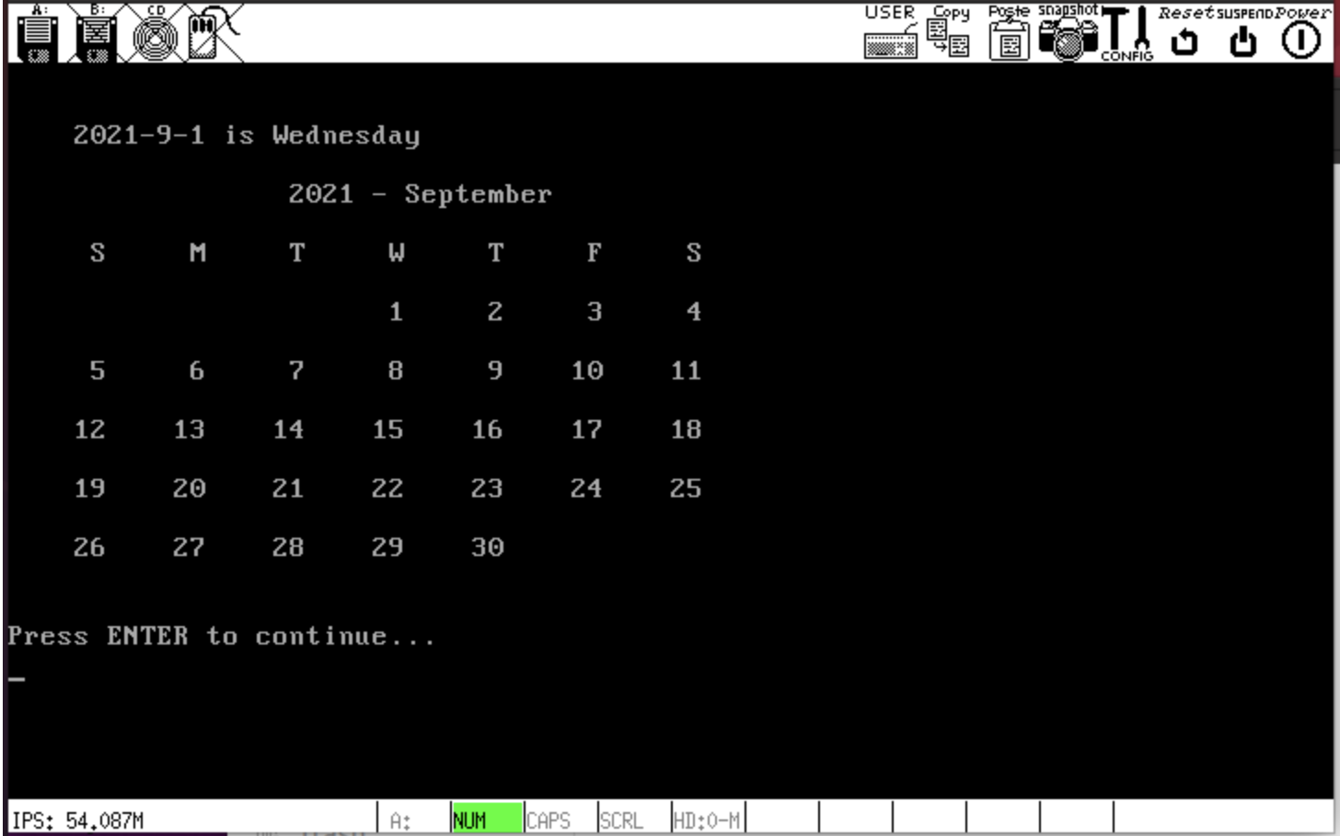
用户级应用——工具
SHAKOS
计算器
日历

Slide 13
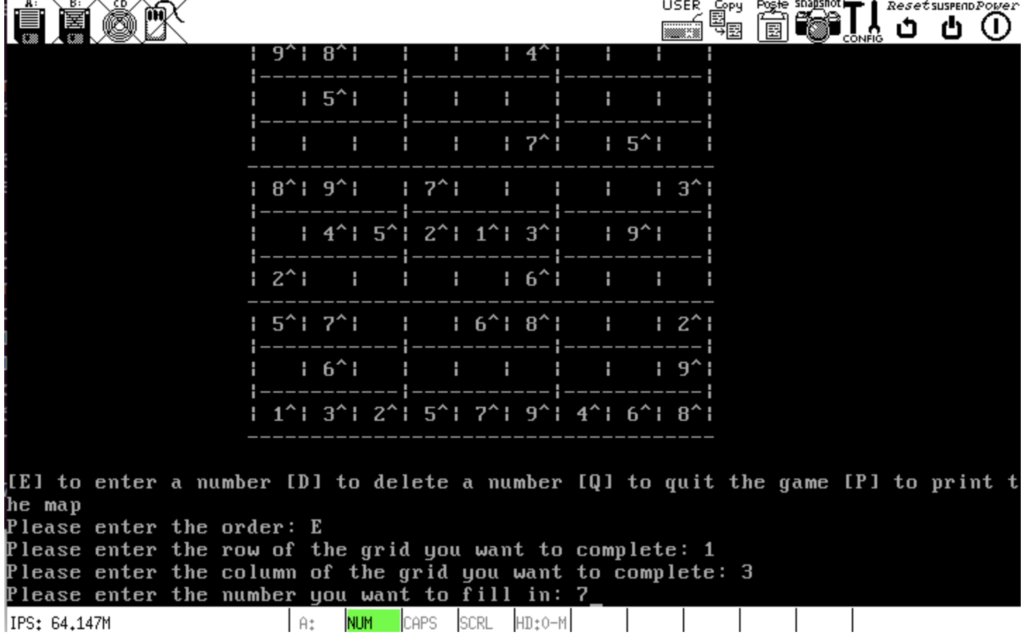
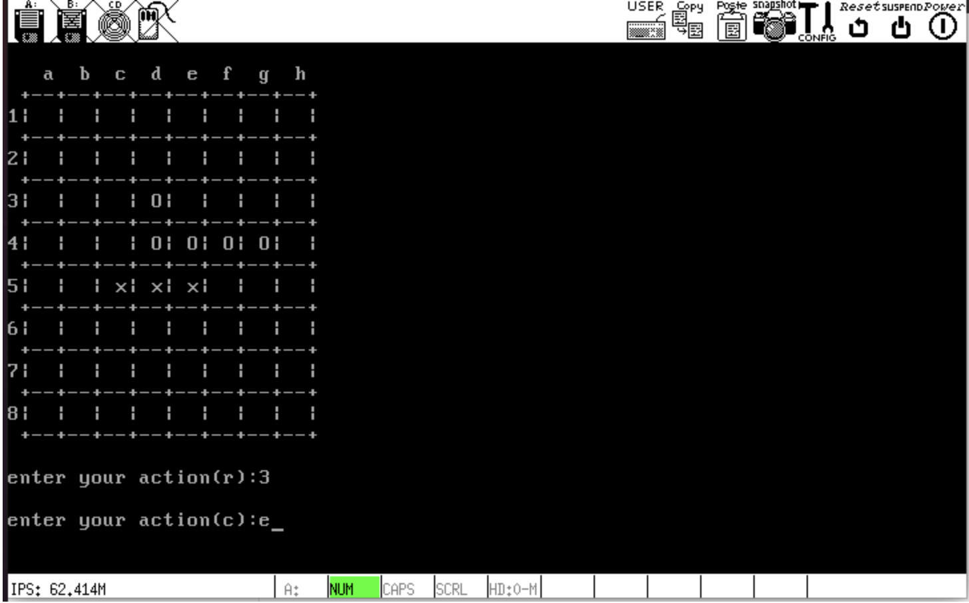
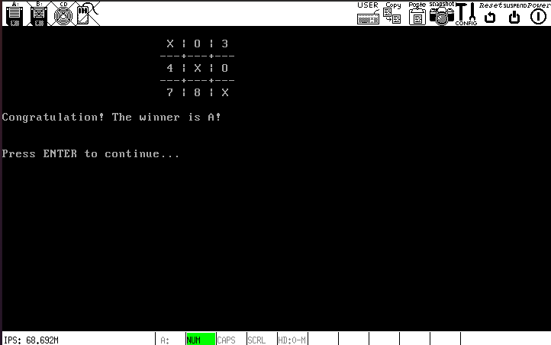
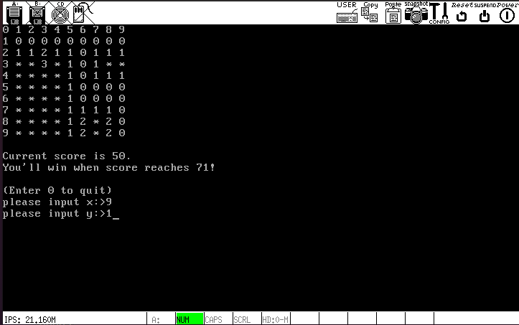
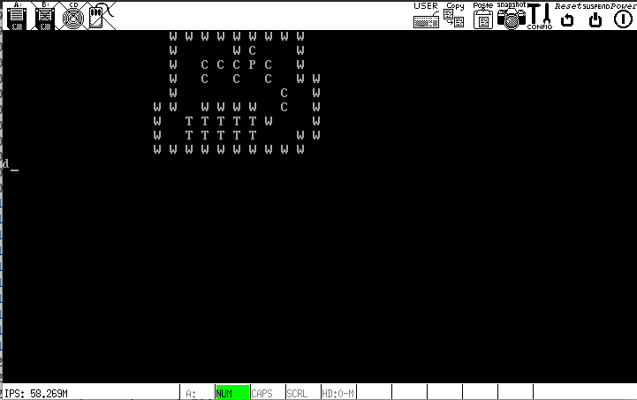
用户级应用——游戏
SHAKOS
数独
黑白棋
井字棋
扫雷
推箱子

Slide 14
3
SHAKOS v1.0.0
项目展示

Slide 15
4
SHAKOS v1.0.0
代码展示

Slide 16
答辩结束
THANKS
组号：40
汇报人：蒙俊杰(1952292) 唐烁(1952293)
刘洪博(1952350) 谢宇翔(1951708)

